Slide 1
BLOG
CRIANDO UM BLOG E DISSEMINANDO IDEIAS

Slide 2
BLOG?
  Os Blogs são páginas pessoais, em formato de diários, atualizadas a qualquer momento, trazendo links para outros blogs do dia-a-dia ou temas específicos, como cinema, arte música, educação e gira em torno de comentários sobre atualidades.

Slide 3
NA EDUCAÇÃO
O Blog ainda é um recurso de aprendizagem, mas a linguagem é bem conhecida dos adolescentes, que o utilizam para publicar páginas pessoais, como os tradicionais diários.
Na sala de aula, serve para registrar os conhecimentos adquiridos pela turma, durante os projetos de estudos.

Slide 4
INTERAÇÃO
Sendo possível enriquecer os relatos com links, fotos, vídeos, imagens e sons;
Os professores podem acompanhar e orientar as pesquisas abrindo novos canais de comunicação e incentivando, com isso, o convívio e aprendizagem das tecnologias envolvidas, convidando os alunos para criarem juntos o blog da turma.

Slide 5
A CRIAÇÃO
Todo o processo - escolher o servidor, eleger e editar o visual, inscrever os participantes e decidir o nome e os “objetivos”do blog – pode ser feito coletivamente.
Se cada pessoa colaborar com o blog uma vez por semana, já serão várias novidades por dia;
É bom lembrar que os servidores tiram do ar os blogs que ficam muito tempo sem atualizações.

Slide 6
VAMOS CONSTRUIR O BLOG...

Slide 7
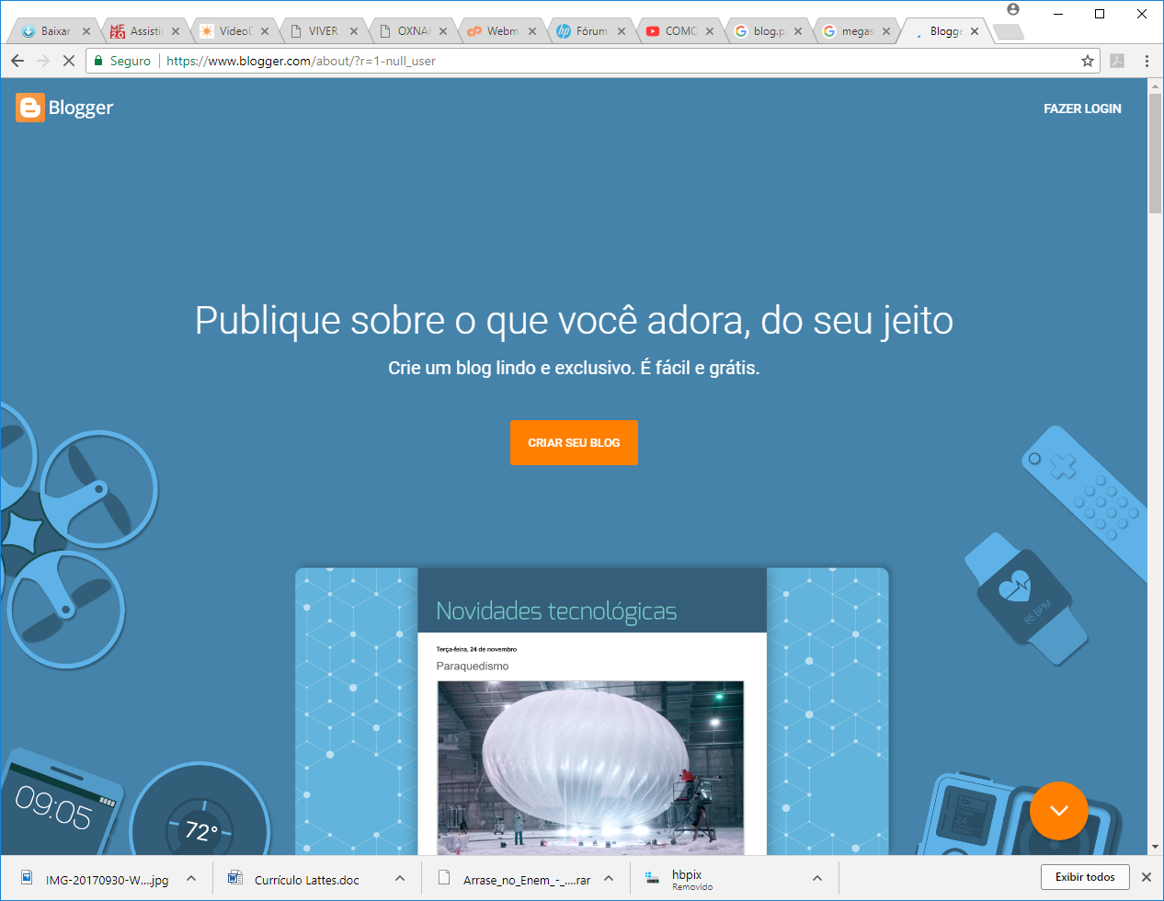
Acesse o site do Blogger
https://www.blogger.com/about/?r=1-null_user

Slide 8
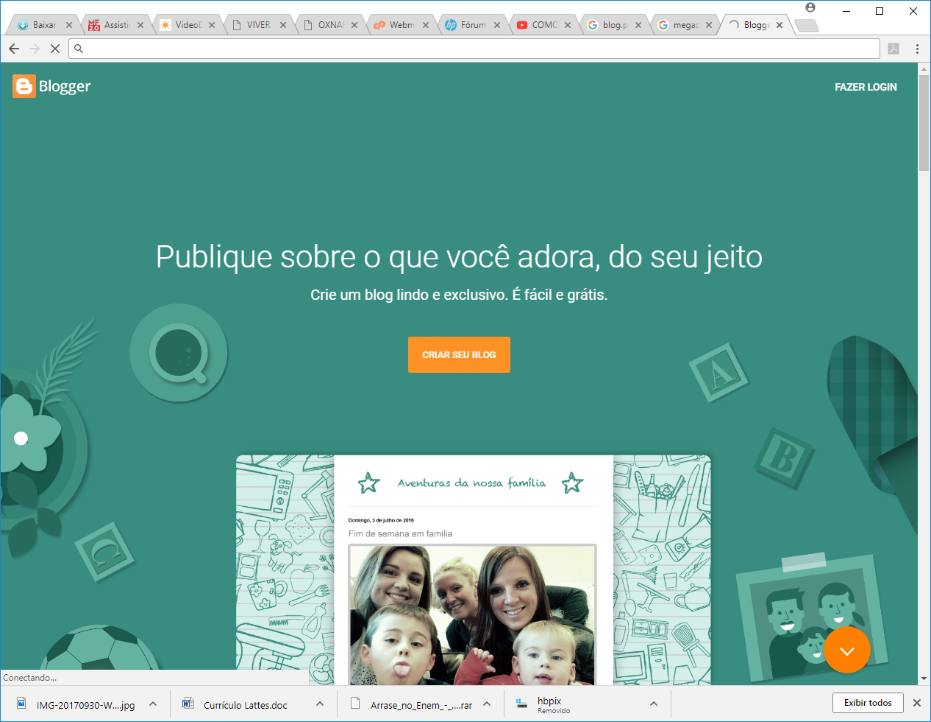
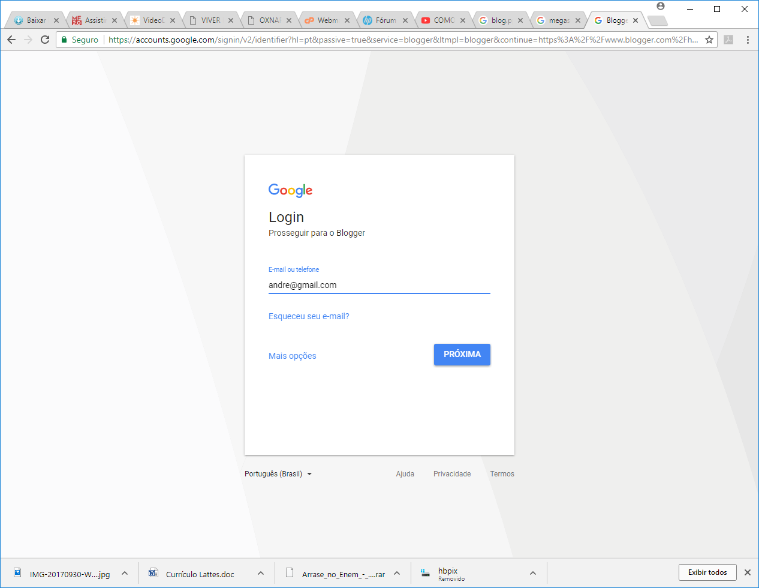
Clique em criar o blog e efetuar login

Slide 9
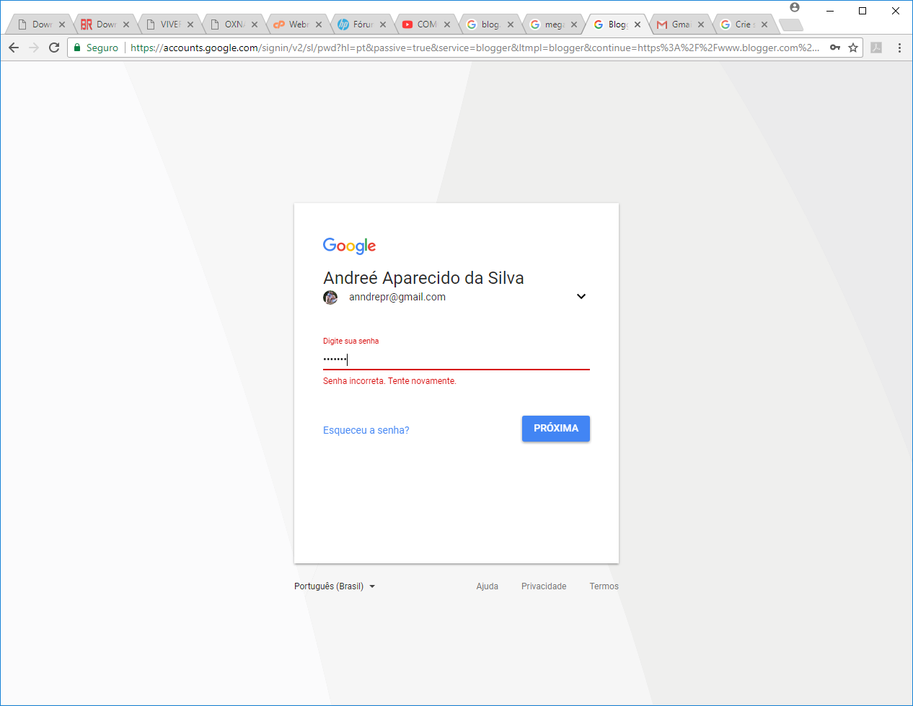
Eu efetuei login com minha conta do gmail

Slide 10
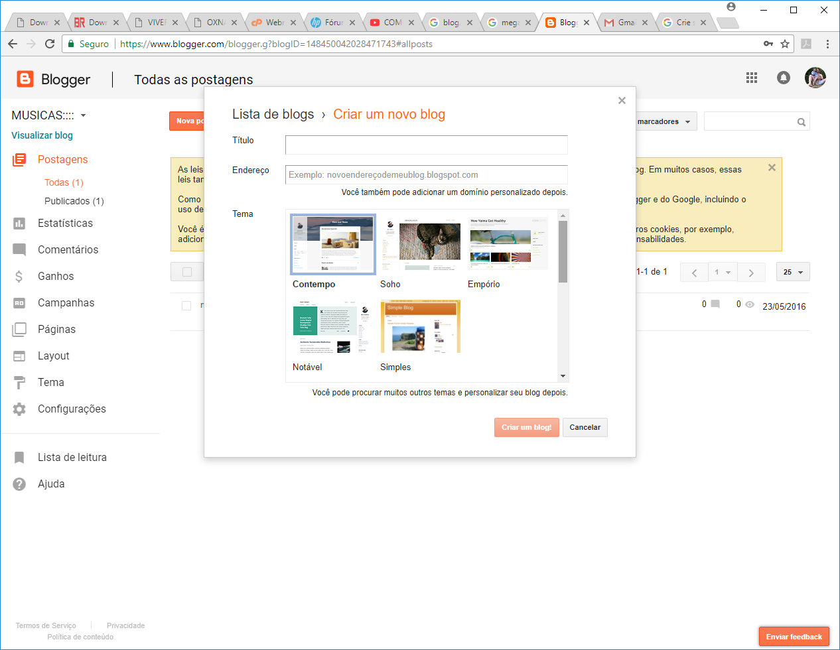
Defina um tema e layout para seu blog

Slide 11
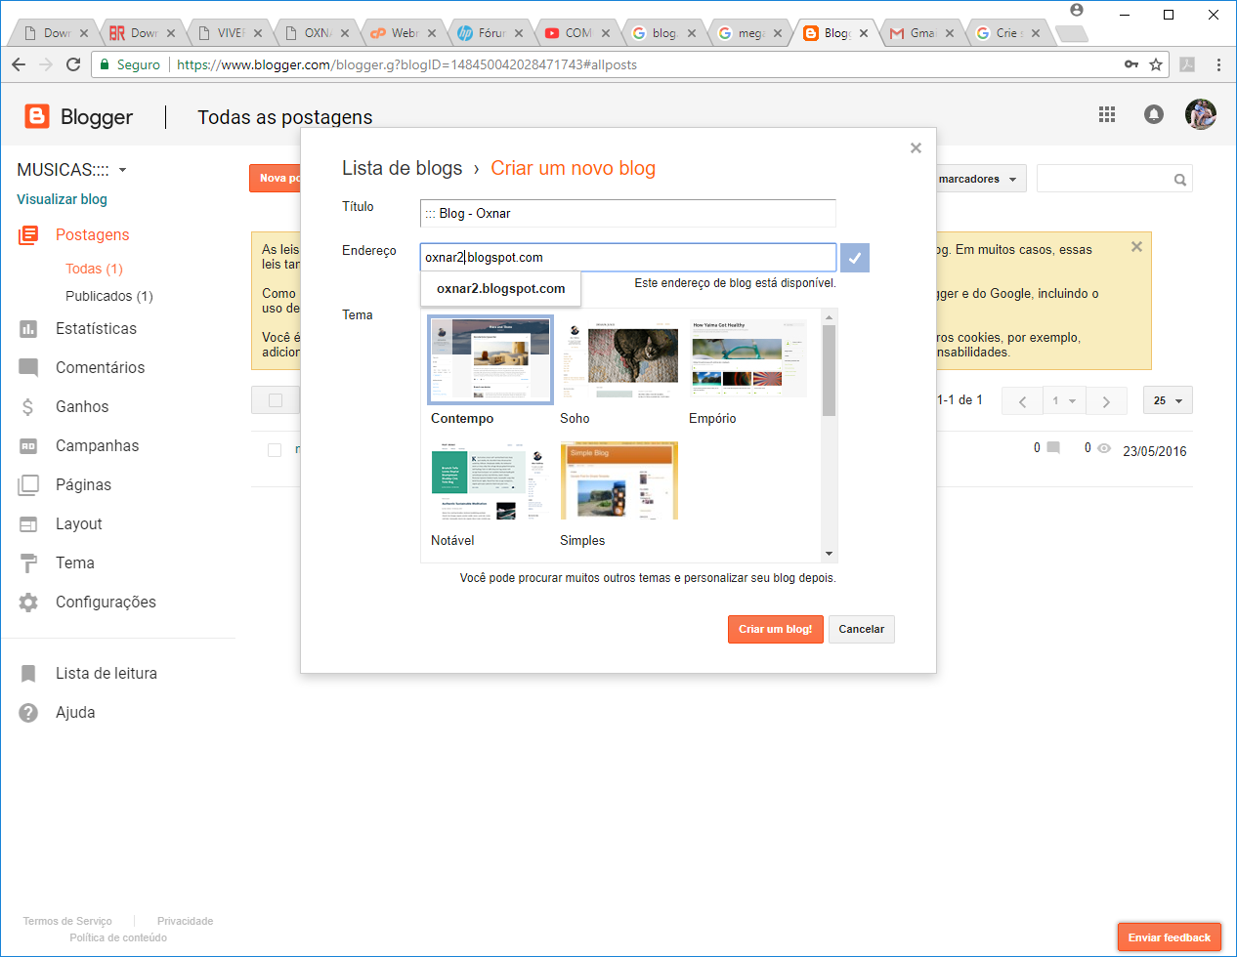
Defina um título e o endereço do seu blog

Slide 12
O meu endereço ficou sendo: http://www.oxnar2.blogspot.com

Slide 13
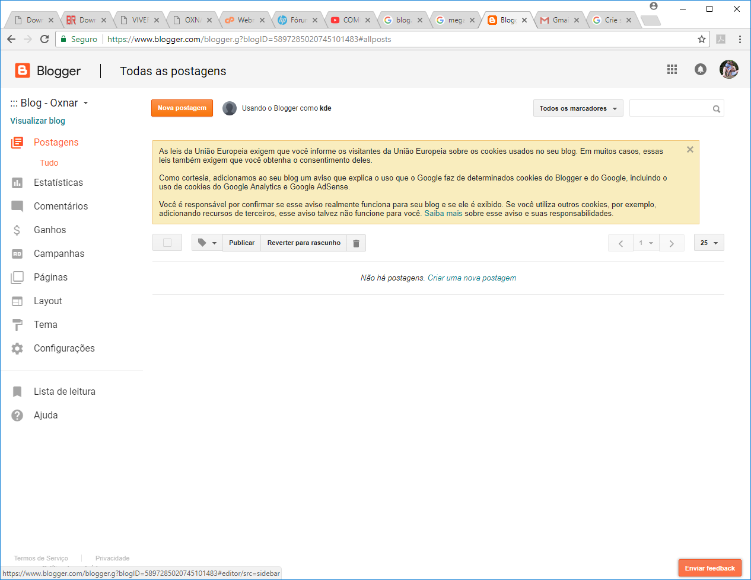
Insira novas postagens no seu blog

Slide 14
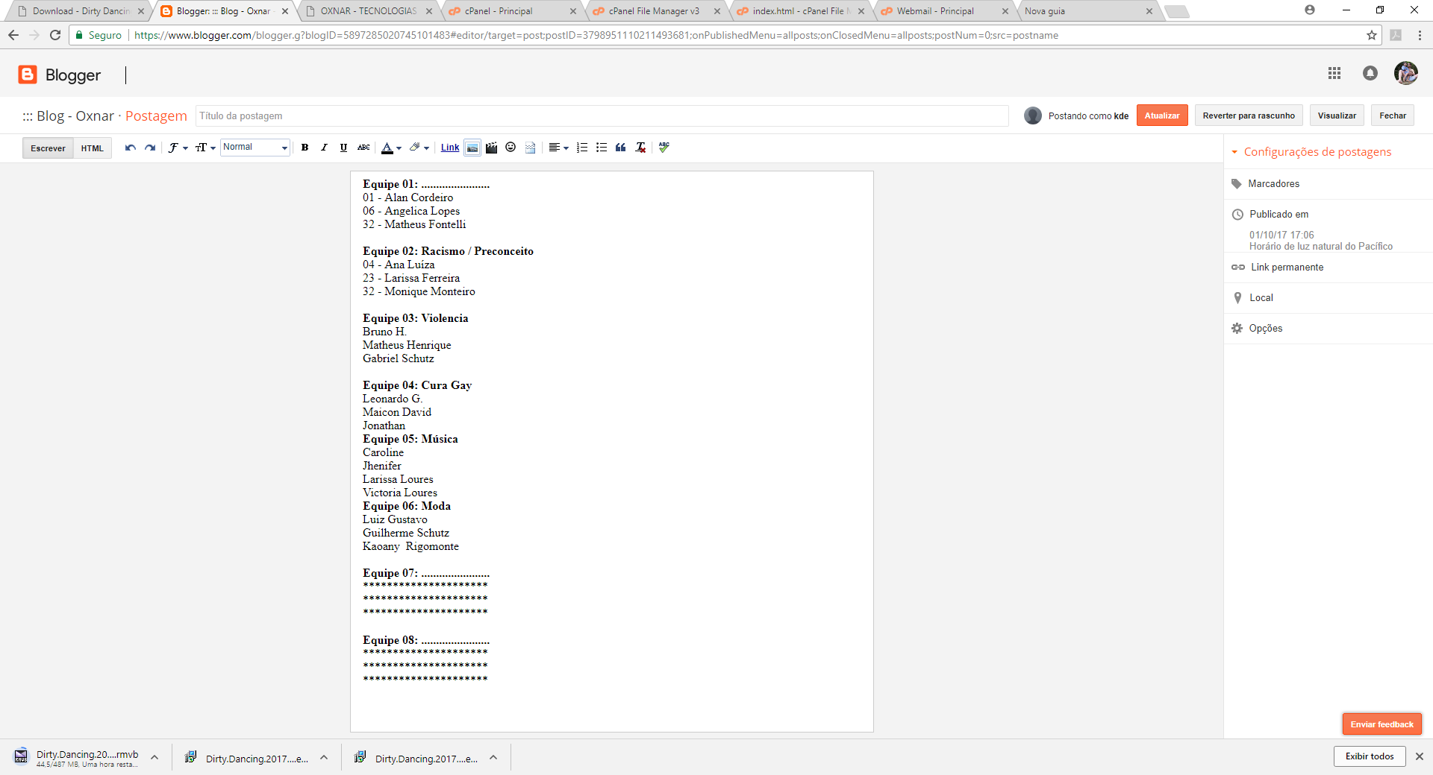
Editando a postagem

